Slide 1
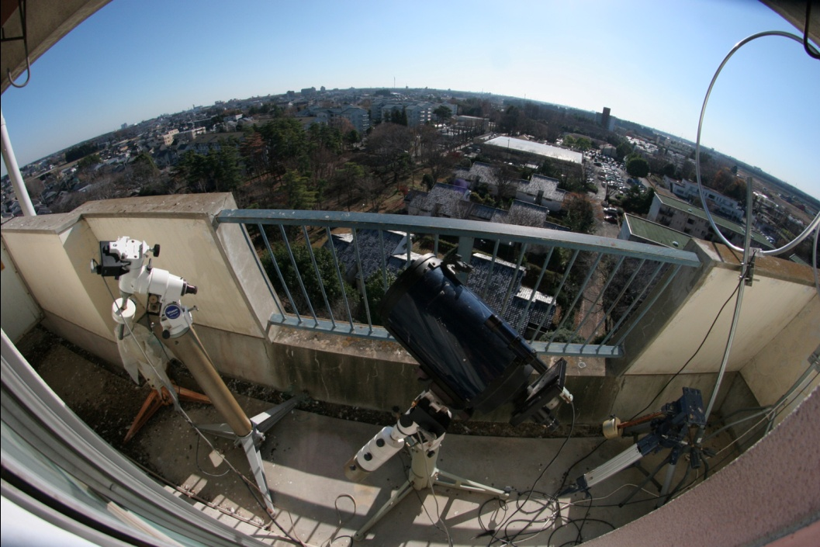
R CrBの極小時の色変化について
清田誠一郎(TAO, VSOLJ)

Slide 2
R CrB型(RCB)変光星
普段はほぼ一定の明るさを保っているが、不定期に暗くなり、不定期に元の明るさの戻る変光星。R CrBが代表星。
水素が少なく、炭素が多い星（HdC)の中で、減光をしめす星。
炭素のダストで光が遮られ見かけの減光し、輻射圧でダストが晴れることで、復光すると考えられている(Claytonら,1996 )。
Post AGBの段階にある星とされてきたが、最近、白色矮星同士の合体で出来たという説(Wｅbbink、1984)が復活してきた(Garcｉa-Hernandezら、2010)。

Slide 3
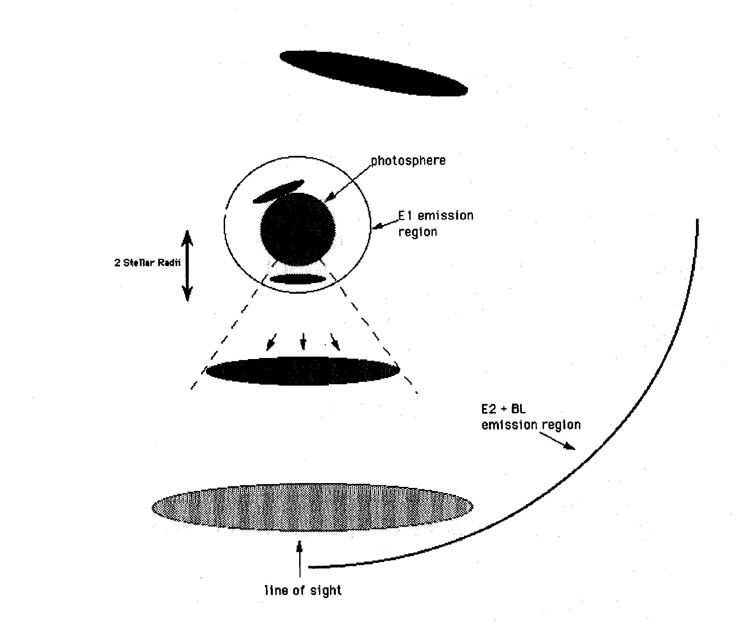
減光のモデル
（Clayton, 1996)

Slide 4
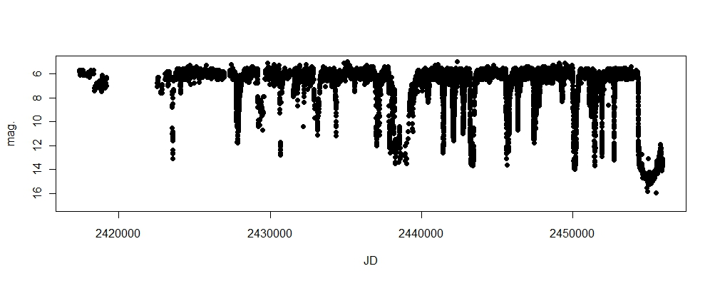
R CrB
1795年Pigotが発見。
変光範囲6-16等。減光のタイミング、期間、減光幅は不規則。
2007年から始まった減光は現在も続いており、極小光度の記録が更新されたことで話題になった。減光の継続期間も2番目。
VSOLJ

Slide 5
光度曲線

Slide 6
明るさと色変化（Ｖ−Ｉｃ）

Slide 7
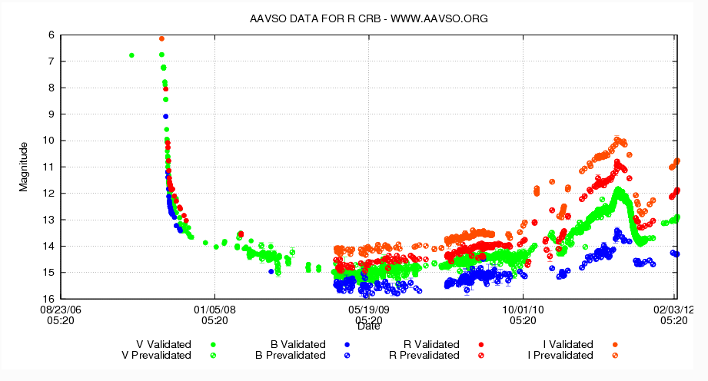
AAVSOの観測でも確認

Slide 8
AAVSOの観測でも確認

Slide 9
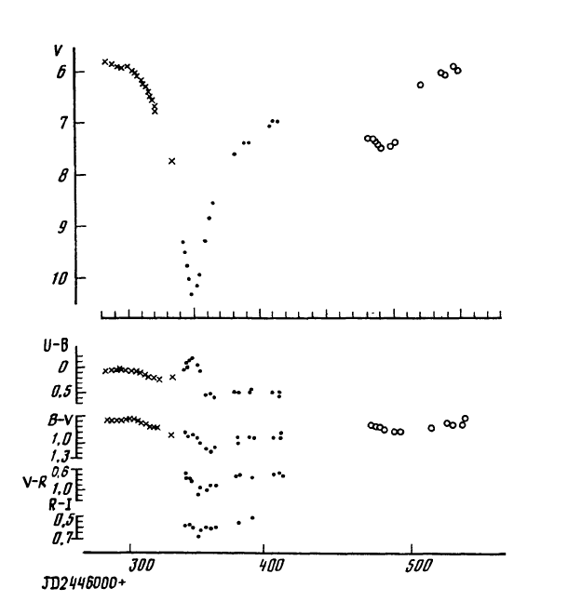
過去の報告
1985年の減光時の多色測光の結果(Goncharova、1990)。
暗い時ほど色指数が大きい。逆？(U-Bを除く)。

Slide 10
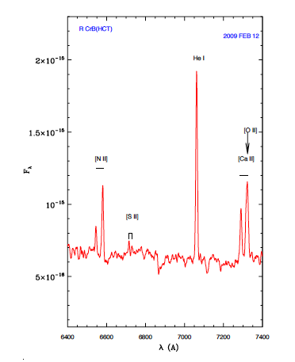
最近の分光観測結果
¹⁸OやFのexcessは、WD mergerに有利(Claytonら、2011)。
周囲のdustにLiを検出、Final Helium Flash起源？(Claytonら、2011)
スペクトルに輝線が見られる。輝線が広いのは、WD mergerを示唆？(Rao and Lambert、2011)。

Slide 11
SU Tauでの色変化

Slide 12
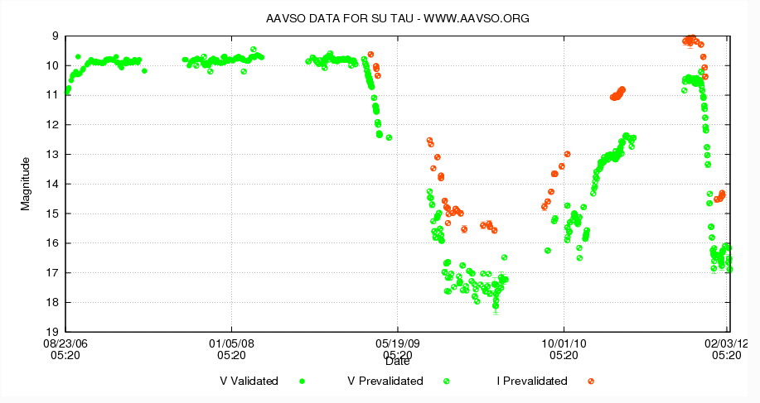
SU Tau AAVSO

Slide 13
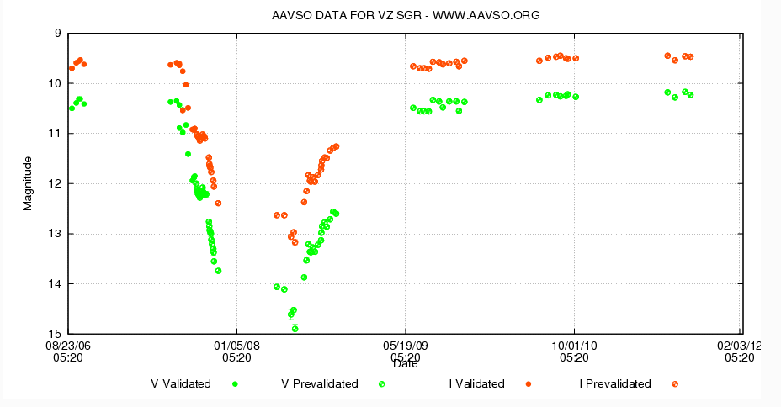
VZ Sgr AAVSO

Slide 14
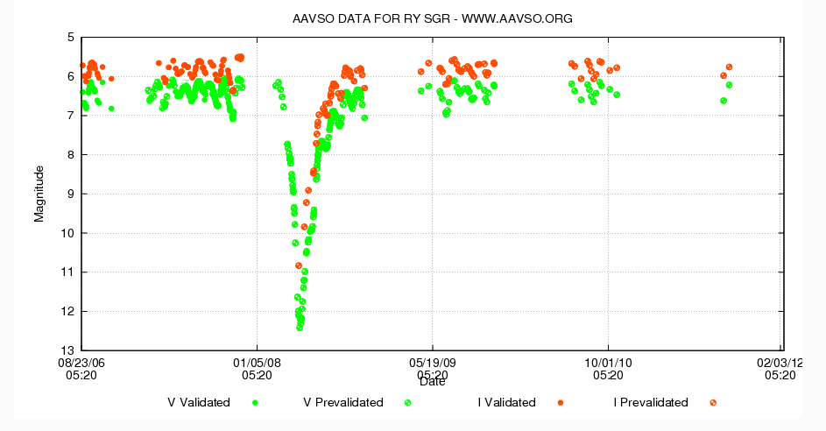
RY Sgr AAVSO

Slide 15
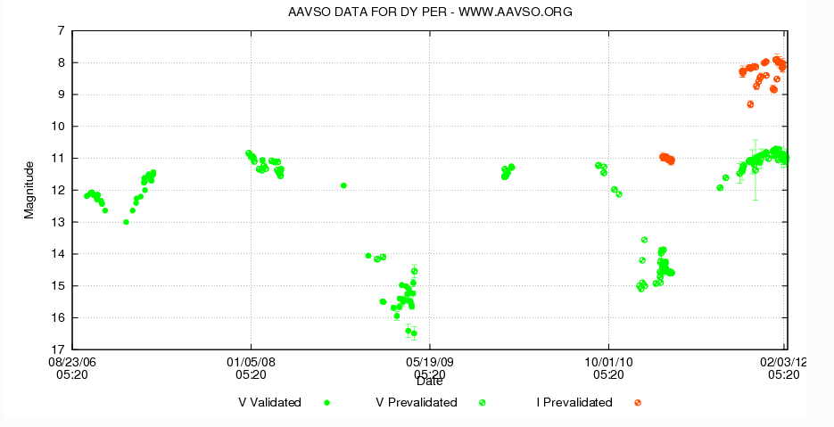
DY Per AAVSO

Slide 16
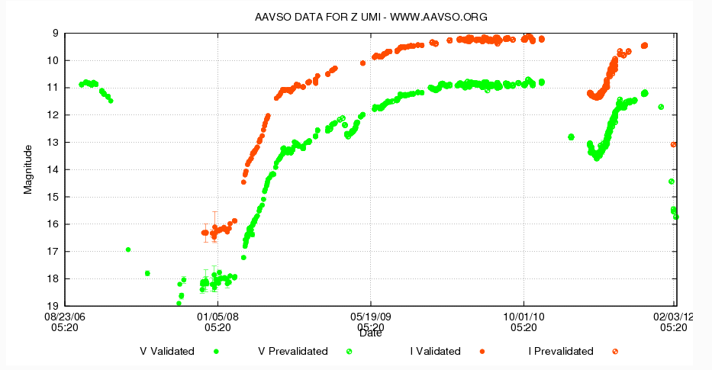
Z UMi AAVSO

Slide 17
まとめ
R CrBの減光時に、色指数が大きく変化する時期があった。
色変化の要因はなにか？星周dustの輝線成分の強度が変化？
他のRCB型を星を調べると、減光時に色指数が大きくなる星(SU Tau, VZ Sgr, RY Sgr)と平常時と変わらない星(DY Per, Z UMi)があった。
RCBの起源に、なにか、示唆を与えられるか？

